Slide 1

POLYGLOT,
통화하며 번역하다.
DISCORD를 이용한 실시간 번역 봇 개발 프로젝트
LAB-SCALE PROJECT

Slide 2




CONTENT
01
02
03
04
POLYGLOT?
TECH STACK
Implementation
outcome
AFTER PLAN

Slide 3
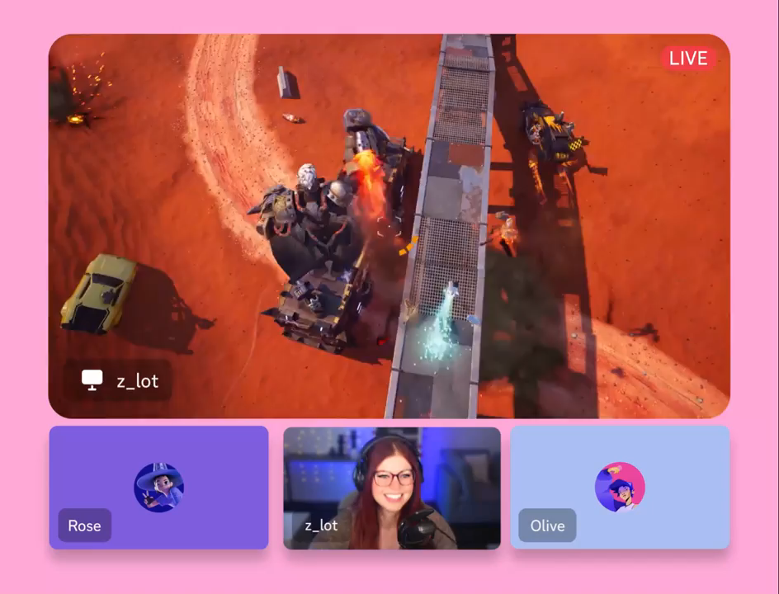
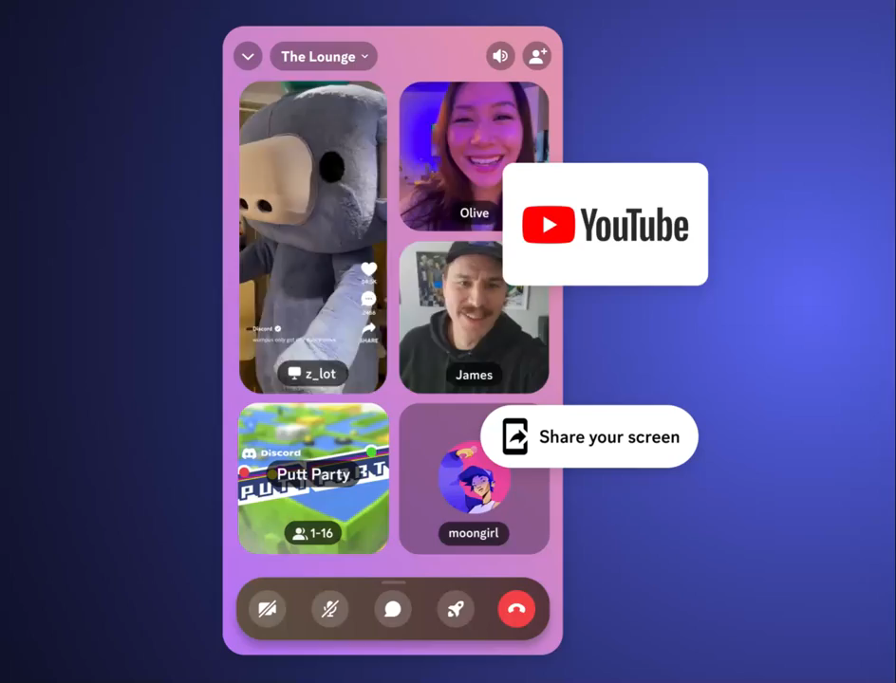
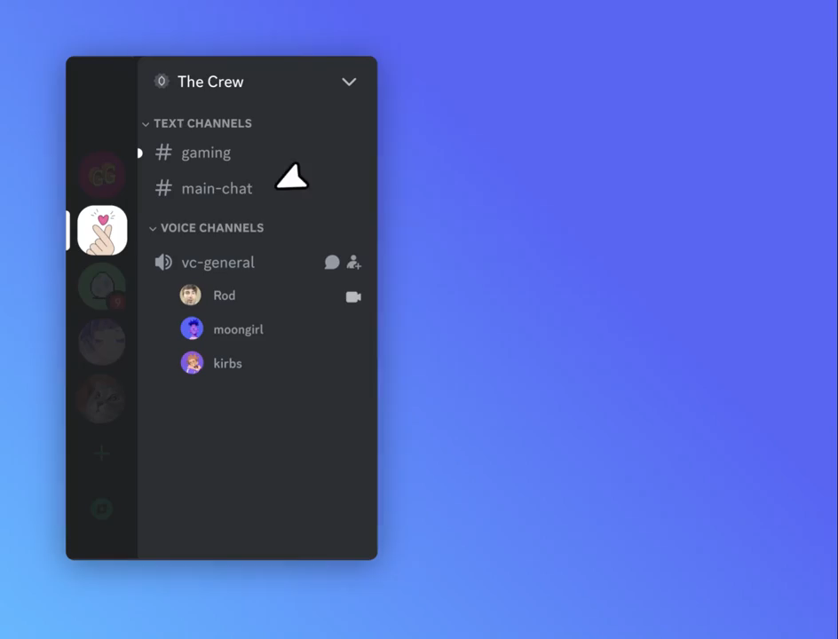
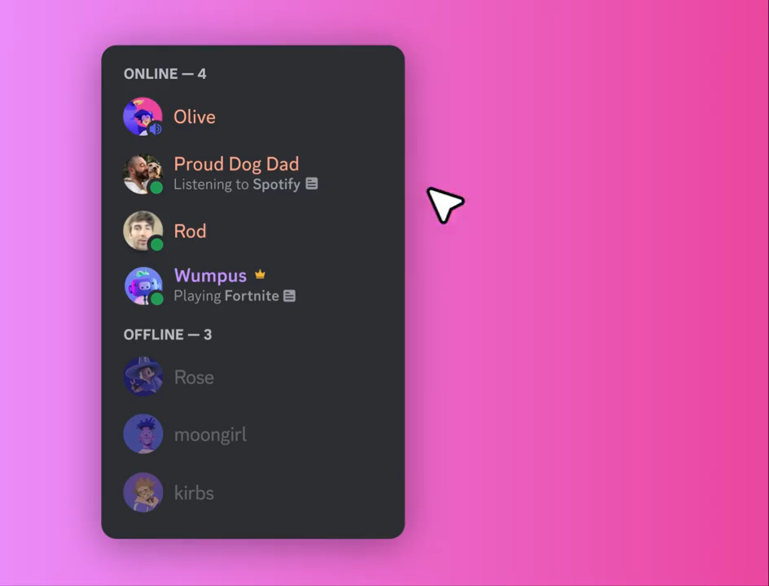
POLYGLOT?
기술 스택
구현 결과
AFTER PLAN
실시간 번역, POLYGLOT
게임과 교육, 회의까지 가능한
DISCORD
출처: Discord 공식 홈페이지

Slide 4
POLYGLOT?
기술 스택
구현 결과
AFTER PLAN
실시간 번역, POLYGLOT
DISCORD 분석
skype
10%
kakao
3%
DISCORD,
얼마나 인기가 많길래?
line
23%
검색을 이용한
SNS 관심도 비율
출처: Google Trends
DISCORD
72%

Slide 5









POLYGLOT?
기술 스택
구현 결과
AFTER PLAN
실시간 번역, POLYGLOT
DISCORD, 많은 라이브러리를 지원하다

Slide 6


POLYGLOT?
기술 스택
구현 결과
AFTER PLAN
실시간 번역, POLYGLOT
: 많은 혀, 많은 언어를 사용함을 의미
그리스어로
많음(πολύς) 을 뜻함
POLY
혀 및 많은 언어를 통달함
의미를 가지고 있음
GLOT

Slide 7



POLYGLOT?
기술 스택
구현 결과
AFTER PLAN
실시간 번역, POLYGLOT
웹을 이용한 봇 홍보와 24시간 가동
BOT, WEB, ONLINE
node
react
aws
약 몇 달 소모
약 한 달 소모
약 몇 달 소모
JS 라이브러리로, React와
연동을 하기 위함으로
Node.js 포함된
Discord 라이브러리로 선정
번역 시도 시 사용자에게
바로 보여주기 위하여
React를 선정
AWS에서 제공하는 기능 중
번역 및 TTS를 사용하기 위하여
AWS로 선정

Slide 8
POLYGLOT?
기술 스택
구현 결과
AFTER PLAN
실시간 번역, POLYGLOT

